Slide 1
基本有用的计量经济学
第三章 随机化实验

Slide 2
随机化实验的提出
Neyman(1923, 1990)在利用随机化实验中提出了潜在结果的表示方法，但他没有意思到随机实验对识别因果效应的重要性。
Fisher(1925, 1935)首先提出了随机化实验是因果推断的基础(ranomization as the "reasoned basis" for causal inference)。

Slide 3
随机化实验的作用
控制 vs. 随机化
随机化实验保证数据缺失是随机的。
随机化可以保证干预组和控制组个体观测特征相对平衡。
随机化给我们足够的理由相信未观测特征也是平衡的。

Slide 4
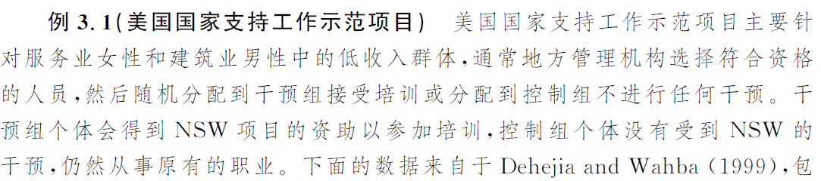
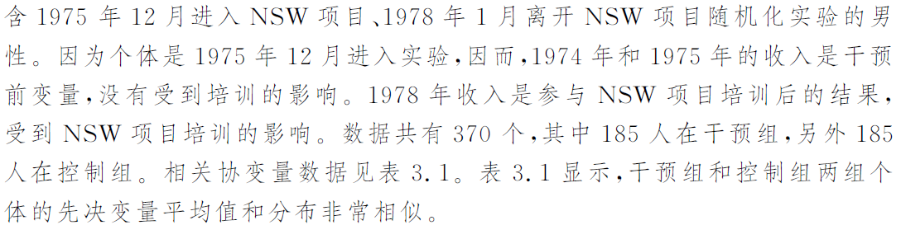

Slide 5

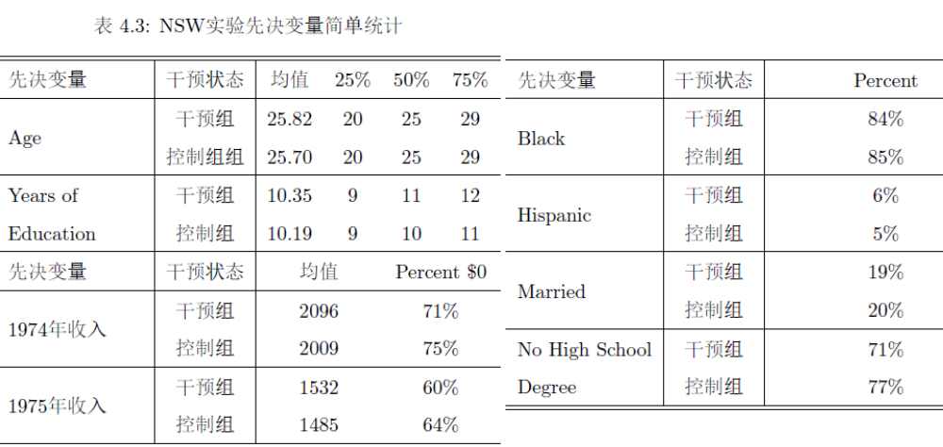

Slide 6
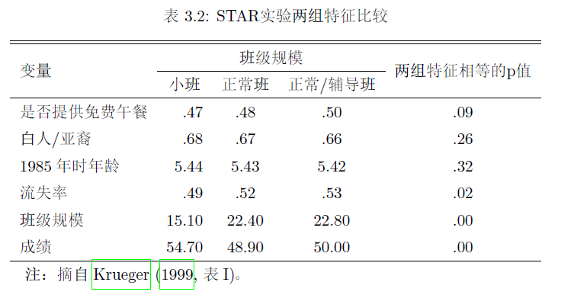

Slide 7
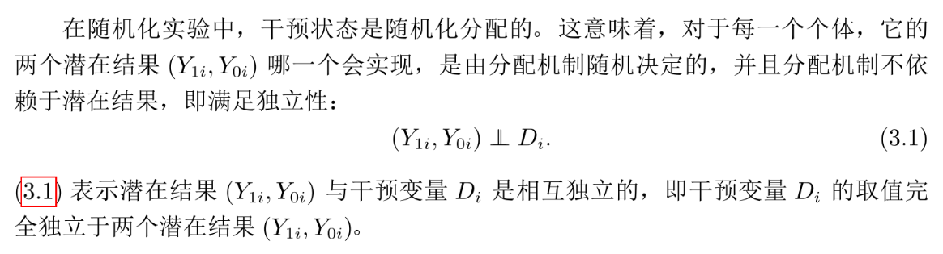
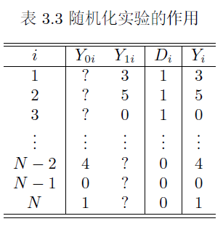
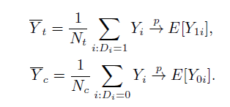

随机分配个体到干预组和控制组，意味着，我们可以随机的看到他们的Y₁或Y₀。由于D的随机取值，使得我们看到的干预组的观测结果相当于来自于N个Y₁的一个随机子样本。同样的，控制组的观测结果也是来自于N个Y₀的随机子样本。

Slide 8


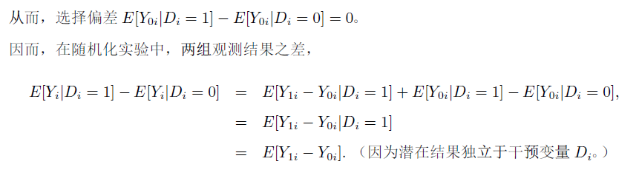
随机实验与选择偏差
在完全随机化实验中，有

Slide 9
经典随机化实验
分配机制是由研究者控制的。
经典随机化实验可以分成四种：
  伯努利
  完全随机化实验
  分层随机化实验
  配对随机化实验

Slide 10
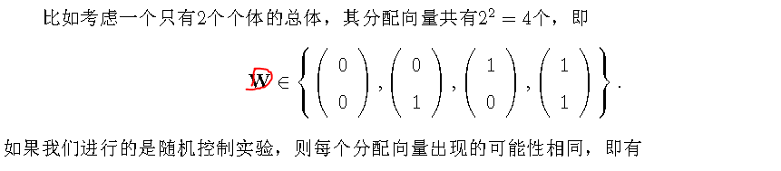
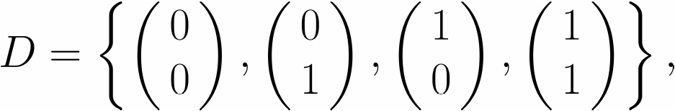
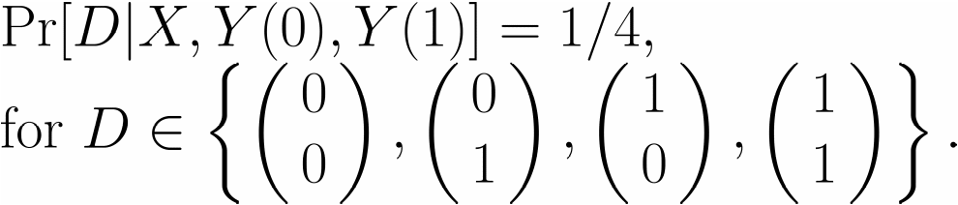
经典随机化实验
伯努利实验(Bernoulli trials)

Slide 11
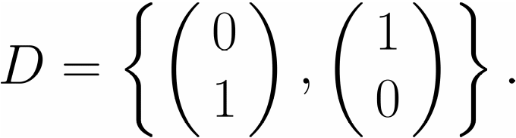
经典随机化实验
完全随机化实验
  设定固定数目的个体在干预组，个体分配概率为N_{t}/N
  分配向量数缩小了。

Slide 12
经典随机化实验
分层随机化实验(Stratified randomized experiments, randomized blocks)
  有时某些因素对结果有重要影响，根据该因素，首先将总体分组（分层），然后再在层内进行完全随机化实验。

Slide 13
经典随机化实验
配对随机化实验(Paired randomized experiments)
  分层随机实验的特例。

Slide 14
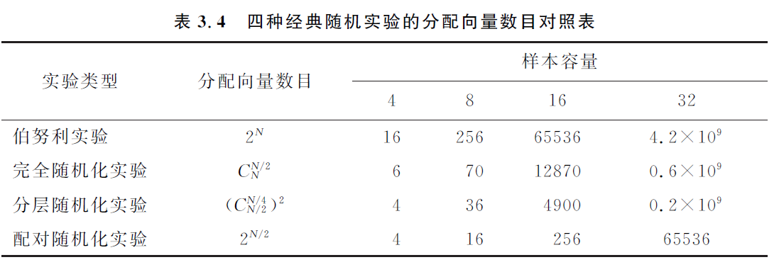
经典随机化实验

Slide 15
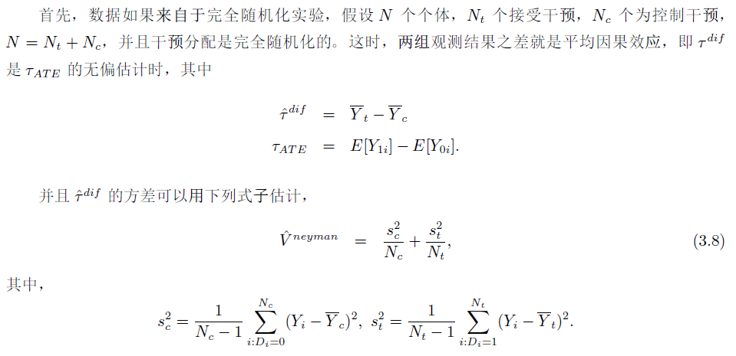
随机化实验的分析

Slide 16
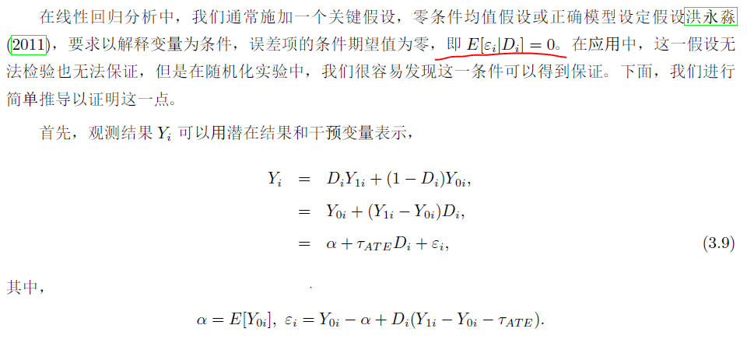
随机化实验的分析

Slide 17
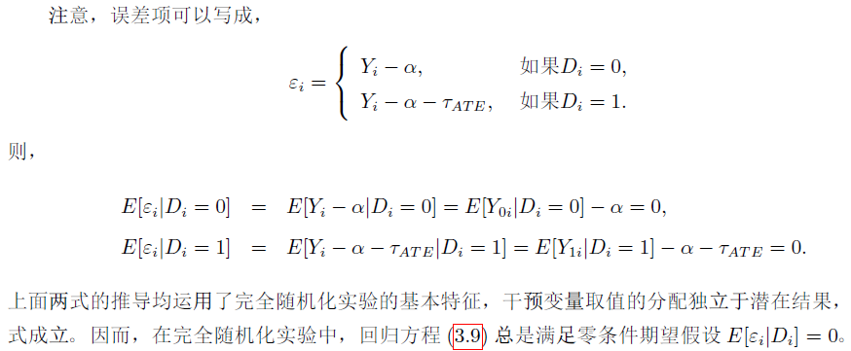
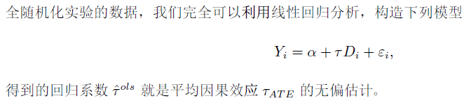
随机化实验的分析

Slide 18
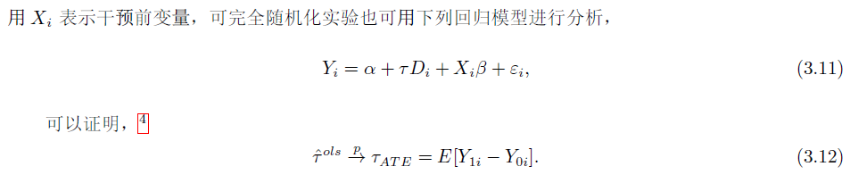
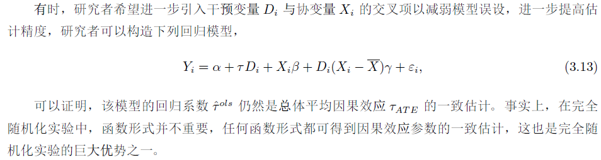
随机化实验的分析

Slide 19
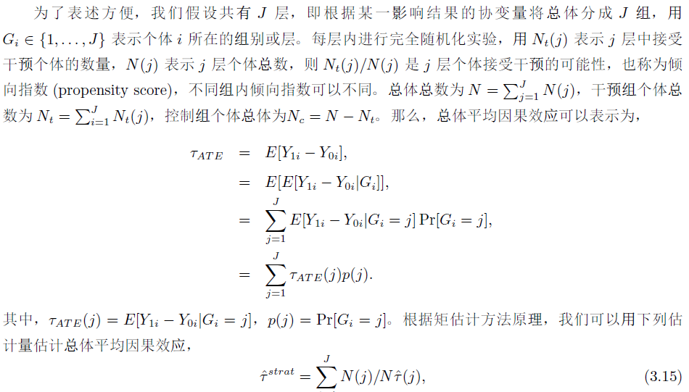
分层随机化实验

Slide 20
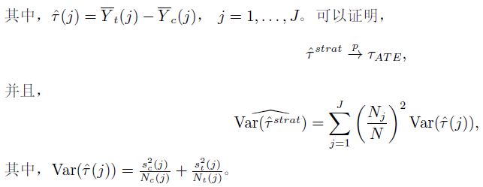
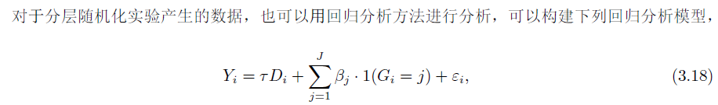
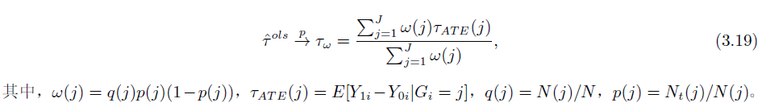

Slide 21
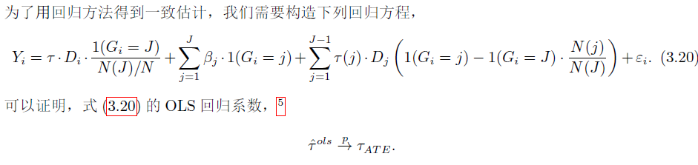

Slide 22
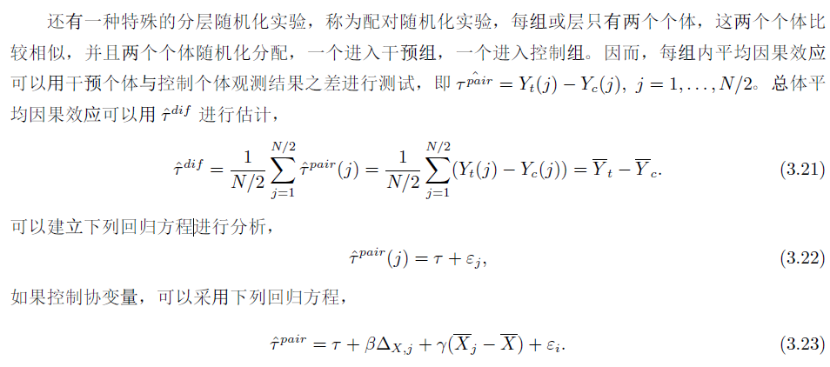

Slide 23
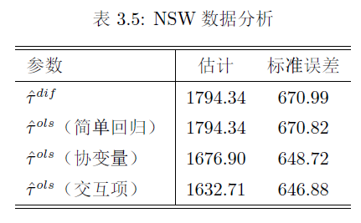
例子：NSW数据分析
*NSW_DW.dta
*treat is treatment indicator, =1 treated, =0 untreated
use "F:\Mybooks\Causal inference\data\nsw_dw.dta",clear
*Calculate \tau^{dif}
su re78 if treat==0, detail
local m0 = r(mean)
local s0=r(sd)
local Nc=r(N)
su re78 if treat==1, detail
local m1 = r(mean)
local s1=r(sd)
local Nt=r(N)
local ate = `m1' - `m0'
local var = `s0'^2/`Nc'+`s1'^2/`Nt'
di in green "ATE = " `ate'
di in green "S.E.= " sqrt(`var')
*Simple regresion
reg re78 treat, vce(robust)
*Add covariates: age education black married re74 re75
reg re78 treat age education black married re74 re75, vce(robust)
*Add interactions
local inter ""
local covariates "age education black married re74 re75"
foreach var of local covariates {
su `var'
gen m`var'=`var'-r(mean)
local inter ="`inter'"+" treat#c.m`var'"
}
reg re78 treat `covariates' `inter', vce(robust)

Slide 24
女士品茶
某女士：茶加入奶 vs. 奶加入茶，口味不同。
Fisher提出随机化实验
  8杯，4杯茶入奶，4杯奶入茶，随机排序，检验是否真的有鉴别力。
Fisher先问的问题是：如果某女士没有任何鉴别力，她猜对的可能性如何？
  分配向量C₈⁴ = 70。
  1/70 = 0.014

Slide 25
女士品茶
Fisher随机实验的基本要素
  个体不要求是同质的，
  不要求个体是总体的随机样本，
  为了得到有效的因果效应，必须保证干预分配的随机性。
  概率进入实验仅通过干预的随机分配，由实验者所控制的。

Slide 26
无因果效应检验
再回到Fisher的女士品茶的例子。
假设某女士没有鉴别能力。
先考虑分配机制：8杯，随机4杯先加奶，4杯先加茶，共有C₈⁴=70种可能。
检验统计量：t=该女士说对的杯数。
假设该女士总是猜r=(1,1,0,0,0,1,1,0)。
P值：Pr[t>=8] = 1/70 = 0.014.

Slide 27
无因果效应检验
那至少猜对6杯呢？（不可能猜对7杯）
Pr[t>=6] = (16+1)/70 = 0.24.
关键点值得重复强调：
  Probability enters the calculation only through the random assignment of treatments.
  The needed probability distribution is known, not assumed.
  The resulting significance level does not depend upon assumptions of any kind.

Slide 28

总结
随机化实验的作用
  干预状态分配的随机化，使干预状态与潜在结果是独立的，即 。
  随机化分配消除了观测研究中的选择性偏差。
随机化实验中，两组结果的比较即是因果效应。
  此时，相关关系就是因果关系。
  简单回归系数就是因果效应。
因而，随机化实验是因果推断的黄金标准。

